Slide 1
INFORME DE GESTIÓN MARZO – DICIEMBRE 2016
Edgar Mauricio Peñuela Arce
Personero Municipal

Slide 2
MISIÓN
La Personería Municipal de San Juan Girón, como parte del Ministerio Público, ejerce las funciones que le confiere la Constitución Política y la Ley, así como las que le delegue la Procuraduría General de la Nación y por ello y en cumplimiento de su deber ser, esta comprometida con la comunidad en la guarda y promoción de los derechos humanos, la protección de los derechos fundamentales, la protección de los intereses público-colectivo y en la vigilancia de la conducta de quienes desempeñan públicas del orden municipal. Para ello ejerce el control administrativo en el municipio de San Juan Girón, contando con autonomía presupuestal y administrativa,

Slide 3
MISIÓN
buscando en su quehacer la vigilancia de los derechos de orden prioritario como el derecho a la vida, a la salud, al debido proceso, y todos aquellos derechos de primer orden,buscando con la valoración ética que el ejercicio de la función pública sea efectiva en nuestro municipio, sea una realidad, en procura de la promoción y prevención de los derechos humanos, la conservación del medio ambiente y el patrimonio público a través de la prestación de los diferentes servicios que presta la institución, enmarcados en los principios de transparencia, igualdad, celeridad y respeto, buscando que la calidad de los mismos sea real verdadera y apreciable para quienes a diario acuden a nuestra entidad.

Slide 4
VISIÓN
Salvaguardar el interés general, velando por el cumplimiento de los fines del estado, bajo la premisa “Nuestra razón, tus derechos”, brindando un servicio con calidad a la comunidad en la guarda y promoción de los derechos humanos, de los derechos fundamentales y en la vigilancia de la conducta de los servidores públicos del orden municipal, en el ejercicio de sus funciones públicas, destacándonos como Ministerio Público por ser garantes del estado social de derecho, fijándonos metas a largo plazo de tal manera que para el 2023 seamos una entidad acreditada, por la excelencia en la calidad de la prestación de un servicio con calidad a la comunidad Gironesa.

Slide 5
OBJETIVOS ESTRATEGICOS
1. Gestionar programas de recuperación de jóvenes y niños, para promover cambios positivos de comportamiento en el plano educativo, social y familiar.

Slide 6
OBJETIVOS ESTRATEGICOS
Estrategia
Adelantar las gestiones pertinentes con el fin de implementar el programa “RENACE JUVENTUD” – “DELINQUIR NO PAGA” en el Establecimiento Penitenciario de Alta y Medina Seguridad –EPAMS- o en la Carcel Modelo de Bucaramanga, vinculando a los estudiantes de las Instituciones Educativas del municipio, desarrollando estrategias educativas a fin de sensibilizar a los estudiantes en la prevención del delito, para que participen y faciliten un proceso de reflexión cognitivo – emocional, que genere cambios significativos y aceptación de normas establecidas en sociedad para una sana convivencia, a partir de las experiencias de vida de las personas recluidas.

Slide 7
OBJETIVOS ESTRATEGICOS
2. Promoción, protección y defensa de los derechos humanos.
Estrategia
Mantener como prioridad la atención de la comunidad, el asesoramiento jurídico, las garantias por el respecto de los derechos fundamentales, el acompañamiento frente a los trámites realizados ante la Administración Municipal, vigilando su gestión, velando por la protección y promoción de los derechos humanos, garantizando el cumplimiento del debido proceso, defendiendo los intereses colectivos, a las víctimas del conflicto armado y el patrimonio público y asegurando la instrucción y orientación a la sociedad en el ejercicio de sus derechos fundamentales y deberes ciudadanos.

Slide 8
OBJETIVOS ESTRATEGICOS
3. Aumentar la calidad y eficiencia de la prestación de servicios.
Estrategia
Mejorar continuamente los procesos de la entidad con el fin de fortalecer la prestación de los servicios adelantando las actuaciones administrativas para la protección de los derechos humanos, la intervención de ministerio público y vigilando la conducta oficial de los servidores públicos de carácter municipal.

Slide 9
OBJETIVOS ESTRATEGICOS
4. Fortalecimiento del talento humano.
5. Mejoramiento y rediseño de la planta física de la Personería, buscando la facilitación de la prestación del servicio.

Slide 10
OBJETIVOS ESTRATEGICOS
4. Fortalecimiento del talento humano.
5. Mejoramiento y rediseño de la planta física de la Personería, buscando la facilitación de la prestación del servicio.

Slide 11
RECEPCIÓN Y SALIDA DE DOCUMENTOS
Se han recepcionado ante esta entidad cerca de 4814 documentos, entre los cuales se encuentran: quejas, Derechos de petición, Solicitudes de seguimiento, Solicitudes de acompañamiento, Acciones de tutela, solicitudes de intervención, tanto de la comunidad como de otras Instituciones, Invitaciones a reuniones y comites.
Así mismo se han enviado cerca de 4211 oficios en los cuales se ha dado respuesta y tramite a las solicitudes antes mencionadas.

Slide 12
VICTIMAS
En cuanto a la atención de la población victima del conflicto armado podemos encontrar:
Entre Marzo y Noviembre del 2016 se han recibido aproximadamente Treinta y cinco (35) declaraciones en formato FUD, la cuales han sido remitidas a la Unidad Para la Atención a Victimas para su respectiva valoración.
En ese sentido se ha solicitado la entrega de ayuda humanitaria Hogar de paso y/o bono de alimentación por el hecho desplazamiento forzado a aproximadamente 20 núcleos familiares.

Slide 13
VICTIMAS
En atención a solicitudes de la población victima del conflicto armado:
Derechos de petición como también recursos de reposición y en subsidio de apelación por falta de inclusión en el registro único de víctimas y suspensión de atención humanitaria: aproximadamente CIENTO CINCUENTA (150).
Acciones de tutela e incidentes de desacato: aproximadamente VEINTICINCO (25)
Asesoría Jurídica a la población Victimas atendiendo SEICIENTAS (600) PERSONAS APX.

Slide 14
VICTIMAS
Se ha participado y asistido a los diferentes comités y subcomités de victimas tales como: Comité de Justicia Transicional, subcomités de atención y asistencia, subcomité de reparación colectiva étnica, subcomité de enfoque diferencial, subcomité de reparación integral, subcomité de verdad y justicia

Slide 15
SALUD
Elaboración de acciones de tutela en temas correspondientes a salud: aproximadamente Sesenta (60)
Elaboración derechos de petición en temas correspondientes a salud: aproximadamente cincuenta (50)
Realización de incidentes de desacato: aproximadamente Seis (15)

Slide 16
PALOGORDO
Se ha realizado el acompañamiento a los diferentes consejos de disciplina que se desarrollan en el centro penitenciario de mediana y alta seguridad de palogordo. desarrollados aproximadamente cada 15 días.
Se ha realizado acompañamiento y seguimiento a los diferentes derechos de petición y solicitudes de los internos de la cárcel de mediana y alta seguridad de palogordo.
Se ha realizado acompañamiento, seguimiento y gestión en el marco de la problemática presentada en el centro penitenciario de mediana y alta seguridad de palogordo, en lo que hace referencia a la prestación de los servicios de salud, para la población de internos recluidos en la penitenciaria.

Slide 17
PALOGORDO
Se ha realizado acompañamiento a diferentes diligencias de reconocimiento fotográfico realizados por el CTI, FISCALIA, SIJIN, con internos del centro penitenciario de mediana y alta seguridad de palogordo.
Se están realizando las diferentes gestiones con el instituto penitenciario y carcelario (INPEC), para el desarrollo del programa delinquir no paga, programa que se proyecta realizar con la comunidad estudiantil del municipio, en coordinación con la mesa de convivencia escolar.

Slide 18
DISCIPLINARIOS
Procesos disciplinarios tramitados: CIENTO TRES (103)
Procesos disciplinarios remitidos por competencia : CINCUENTA Y SIETE
Acciones Preventivas: CATORCE (14)

Slide 19
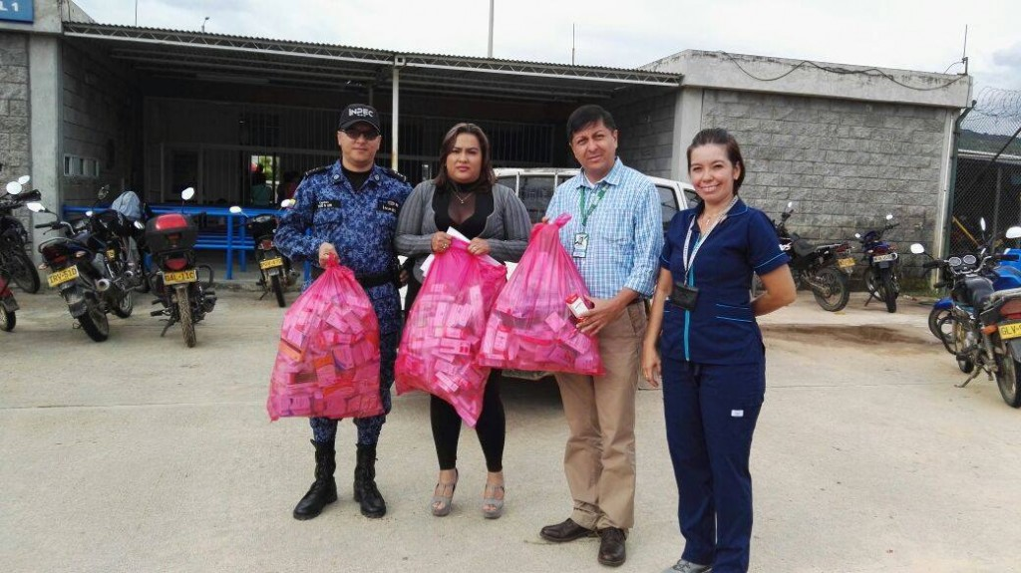
Entrega de medicamentos donados al Establecimiento Penitenciario de Alta y Mediana seguridad Palogordo
La Personería Municipal de San Juan Girón junto con la administración municipal participó en la entrega de más de 3000 cajas de medicamentos donados al Establecimiento Penitenciario de Alta y Mediana seguridad Palogordo.

Slide 20
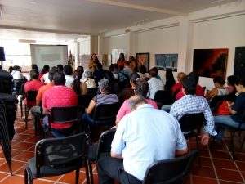
La Personería Municipal de Giron y la Unidad de Restitución de tierras unieron esfuerzos con el fin de dictar una capacitación a la población victima del municipio sobre las generalidades del proceso de restitución de tierras, se realizo asesoría individual a las personas victimas.

Slide 21
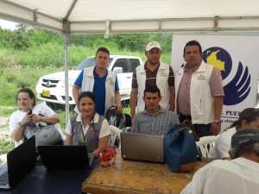
La Personería Municipal ha participado en diversas ferias y actividades institucionales realizadas en el transcurso del año 2016 en diversos sectores del municipio de Girón, tanto de iniciativa de la Administración municipal, como propias, con el objetivo de presentar a la comunidad los diferentes programas manejados por la Administración Municipal, etc, brindando asesoría Jurídica buscando la garantía de los derechos fundamentales de todos los Gironeses, así como poner de presente el compromiso de este Ministerio Público.

Slide 22
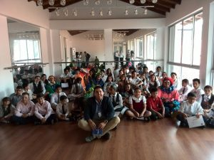
Posesión de Personeros y Personeritos Escolares del Municipio
El viernes 03 de junio del 2016 se llevo a cabo el acto de posesión de los Personeros y Pesoneritos Escolares de los Colegios Públicos y Privados del Municipio de San Juan Girón, en donde la Personería Municipal lidero dicho eventos con el apoyo de la Secretaría de Educación, Secretaría de Desarrollo Social, Oficina de la Gestora Social y Policía Nacional.

Slide 23
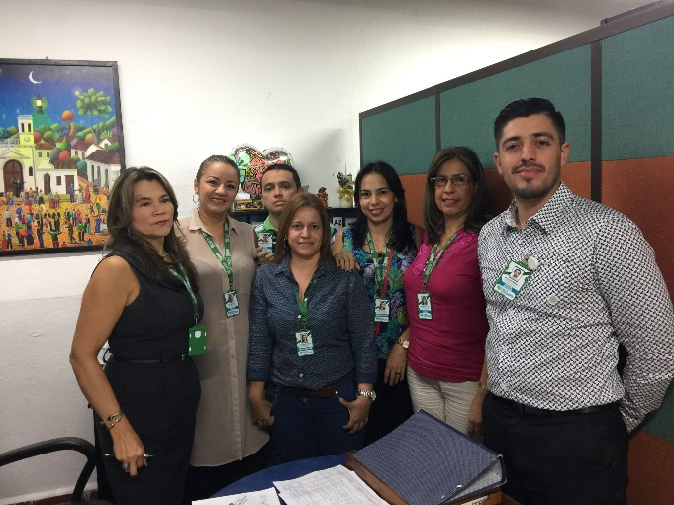
VISITA A LA ADMON MUNICIPAL EN COMISION DE LA PROCURADURIA
Se realizo visita a la administración municipal a fin de verificar el cumplimiento de compromiso dela carnetizacion de los servidores públicos

Slide 24
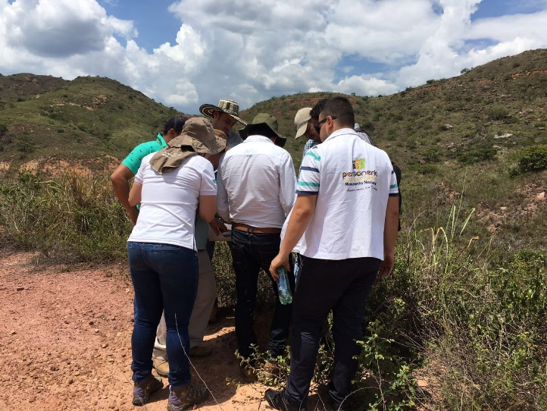
SEGUIMIENTO ACCIONES POPULARES
ACCION POPULAR 2010-012-01 RELLENO SANITARIO VEREDA CHOCOA
ACCIÓN POPULAR 2010-412 TRANSPORTE INFORMAL
ACCION POPULAR 2010-940 RIBERA DEL RIO. REUBICACIÓN BRISAS DEL RIO Y EL CARMEN

Slide 25
DELINQUIR NO PAGA
Se ha desarrollado junto con la administración municipal el programa “Delinquir No Paga” el cual es una estrategia orientada a prevenir la problemática de comportamientos delincuenciales, a través de herramientas que promuevan la sensibilización por medio del testimonio de personas privadas de la libertad, mediante intervenciones pedagógicas preventivas del delito para una adecuada toma de decisiones, ocupación del tiempo libre y construcción del proyecto de vida de los adolescentes de diferentes instituciones educativas del municipio de Girón.

Slide 26
PERSONERIA A TU BARRIO
Personería a tu barrio es una estrategia diseñada por la Personería municipal de Girón que tiene como finalidad el diálogo y concertación directo entre la Personería y la comunidad de los barrios del Municipio, lo cual permite la participación activa de la ciudadanía quienes dan a conocer las diferentes problemáticas de los diversos sectores del municipio.

Slide 27
SECTORES VISITADOS PROGRAMA PERSONERIA A TU BARRIO
Villa del sol
Santa Cruz
Arenales
Rio prado
El Gallineral
Rio de Oro
Ciudadela Nuevo Giron
La esmeralda – Vereda Rio Frio
Altos de Arenales
Vereda Marta
El progreso
Villa de los caballeros

Slide 28
FIN

